Slide 1
地図帳を使って楽しく学ぶ
「日本の諸地域」

Slide 2
「日本の諸地域」
各地方の導入学習における
地図帳の活用

Slide 3
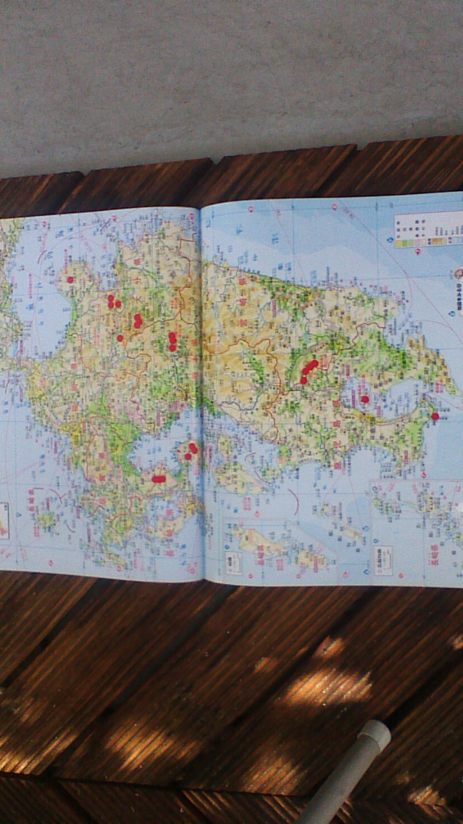
（１） 九州地方
火山に着目する

Slide 4
「九州地方」 ・・・自然環境の視点を中心にしたイメージ図
米・野菜栽培
温泉 景色 国立公園
地下水 地熱
・阿蘇山ーカルデラ
ICの工場 短い川 ・雲仙普賢岳 火砕流
・桜島（御岳） 火山灰
有明海 洪水 土砂崩れ
シラス台地
梅雨・台風
農業
観光・保養
工業
火山
防災
漁業
自然災害

Slide 5
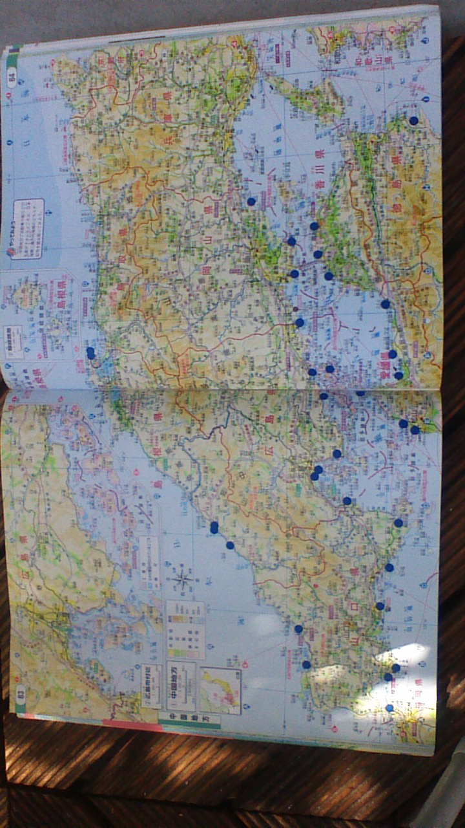
（２） 中国・四国地方
港に着目する

Slide 6
「中国・四国地方」 ・・・他地域との結びつきを中心としたイメージ図
天然の良港
宇部
呉
瀬戸内工業地域
養殖
カキ
商（工業）港
倉敷
漁港
港
半島・
入江
新居浜
フェリー
畿内との交易
離島
航路
朝鮮中国
北九州
四国
本四架橋
東北
北海道
古くから発達した水上交通

Slide 7
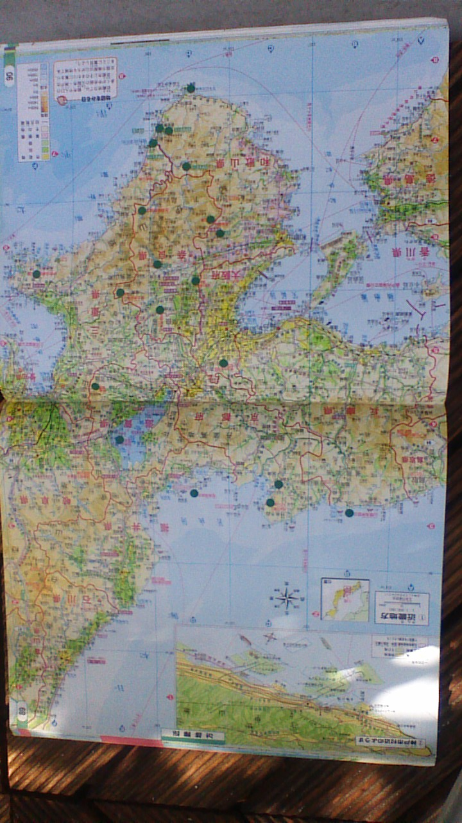
（３） 近畿地方
国立公園や史跡等に着目する

Slide 8
「近畿地方」 ・・・ 環境問題や環境保全を中心としたイメージ図
水質汚濁
市街地の開発と文化財の保存
阪神工業地帯
農業用水
工業用水
琵琶湖
国定公園
京都
奈良
歴史遺産型美観地区
飲料水
伊勢志摩国立公園
真珠貝の養殖
自然
国立・国定公園
世界文化遺産
文化財
世界遺産
吉野熊野国立公園
姫路城
吉野山・熊野古道
吉野杉
信仰
多い
降水量
紀伊山地
観光客の増加
自然保護

Slide 9
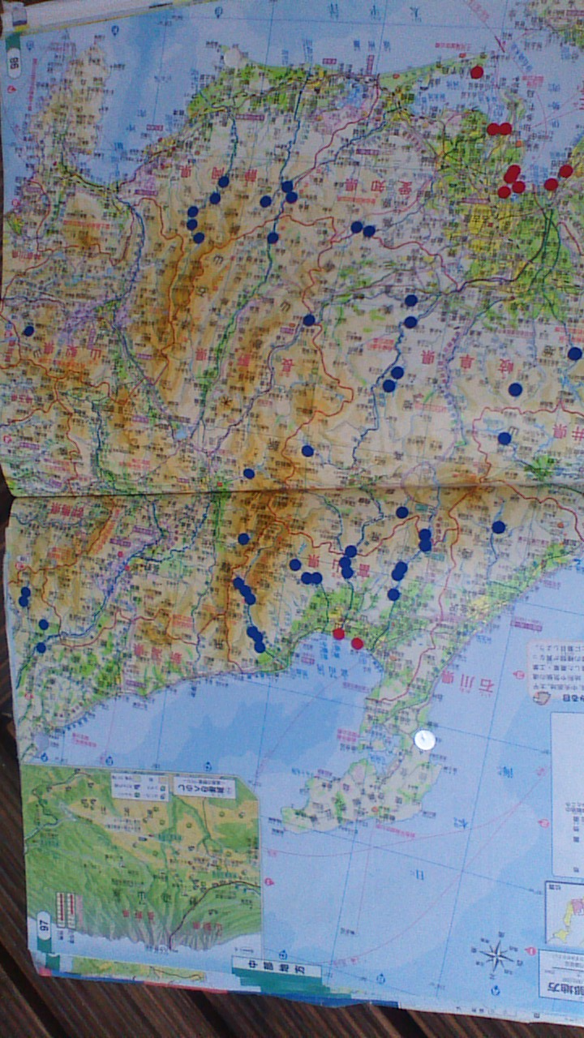
（４）中部地方
発電所に着目する

Slide 10
「中部地方」 ・・・産業の視点を中心にしたイメージ図
山
が
ち
電気を
たくさん
使う工業
輸
出
入
に
便
利
な
臨
海
部
アルミ
銅製品
機械部品
中
京
工
業
地
帯
富山県
黒部ダム
変
化
す
る
中
央
高
地
火力発電所
水力発電所
黒部挟谷
大井川
井川ダム
愛知県
静岡県
自動車
大井川鉄道
機械
化学
自動車部品
輸送機械工業がさかんな東海

Slide 11
「関東地方」 ・・・人口や都市・村落を中心にしたイメージ図
高層化
地下化
地下鉄への相互乗り入れ
首都圏・大都市圏
京浜工業地帯
近郊農業
大消費地
商業
台地と低地
新田集落
市街地の拡大
産業の発達
湾岸
地区
宿場町
人口集中
昼夜人口
大都市
政治・経済・文化・情報
の中心
再 開 発
高層化・地下化
城下町
人口密度
新都心
鉄道
都市問題
機能分散
国際化
ゴミ
交通の発達
港
水質汚濁
ショッピングモール
筑波研究学園都市
高速・自動車道
空港
防災・減災
騒音
渋滞

Slide 12
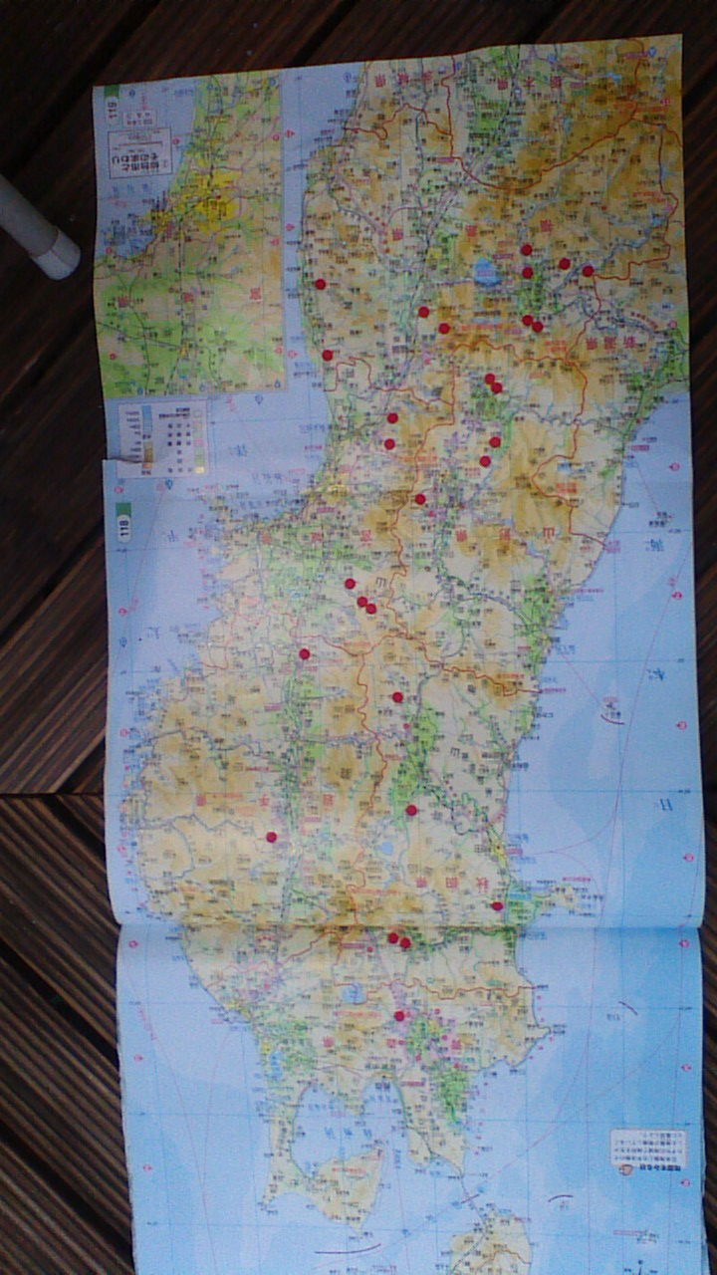
（６）東北地方
伝統工芸品に着目する

Slide 13
「東北地方」 ・・・生活・文化を中心にしたイメージ図
交通網の整備
工場の進出
ねぶた
七夕
染物
観光
竿灯
IC・自動車関連
織物
温泉
歴史
伝統工芸品
みやげ
雪対策
世界遺産
積雪
寺社
中山間地
稲作
史跡・遺跡
果物
城
スキー場
漆器
武家屋敷
林業
観光
農園
こけし
出かせぎ

Slide 14
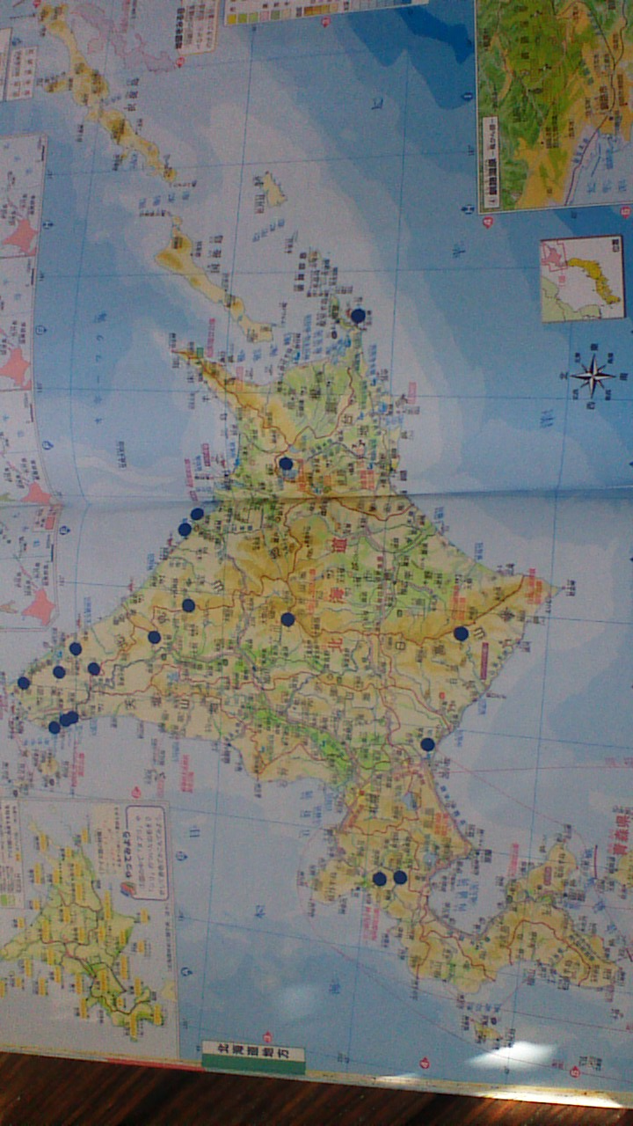
（７）北海道地方
カタカナの地名に着目する

Slide 15
北海道地方
歴史的背景を中心としたイメージ図
千島樺太交換条約
北方領土問題
平成・現代
北洋漁業
パルプ・製紙
鉄鋼
造船
観光
千歳国際空港
石炭
交易
ロシア 松前氏
移住（伊達、池田、京極）
北方防衛・開墾（旧士族・旧幕府勢力）
ユーカラ
北緯40度圏
狩猟生活
大正・昭和
稲作
カタカナ地名
アイヌ居住地（蝦夷地）
泥炭地
畑作
酪農
毛皮
水産物
火山灰地
安土桃山
札幌農学校
屯田兵
江戸時代
北前船
明治時代
日米和親条約
日露和親条約
箱田開港
クラーク
内村鑑三
新渡戸稲造
北海道開拓使

